Slide 1
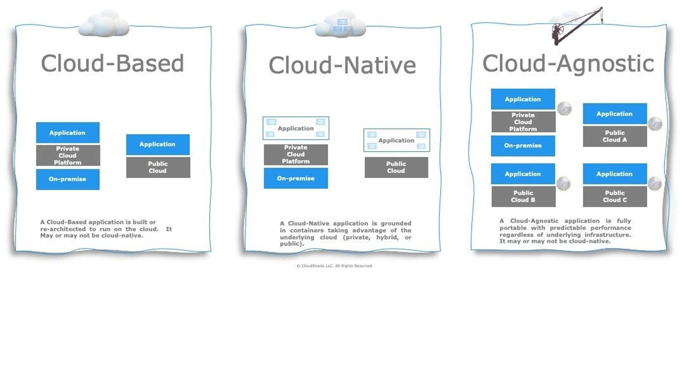
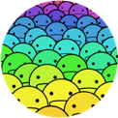
Kubernetes
基本介绍
ZOMI

Slide 2
Content
容器 vs 虚拟化之间是什么关系？底层用到的技术有哪些本质区别？
容器 跟 云经常混在一起谈，之间到底是什么概念包装什么概念？

Slide 3


Content github.com/Infrasys-AI/AIInfra

Slide 4
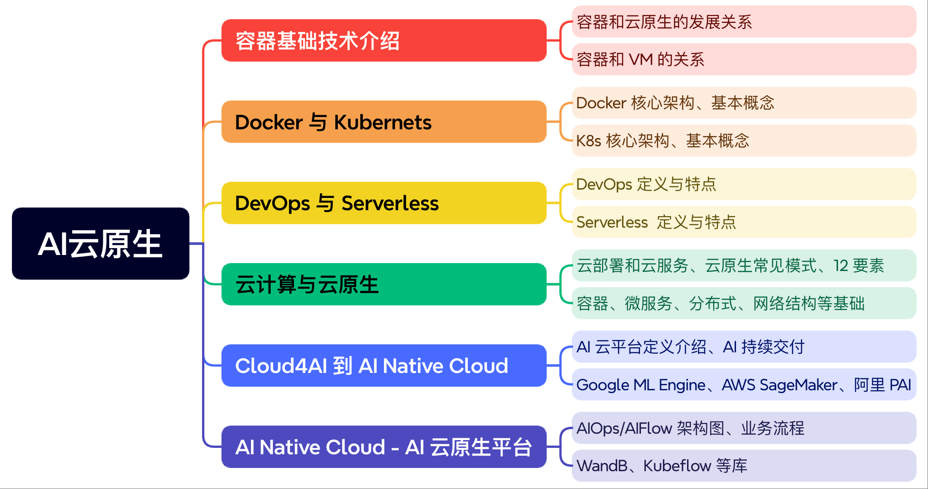
Content

Slide 5
Content
虚拟化技术基本原理
容器技术的兴起
容器的发展历程

Slide 6

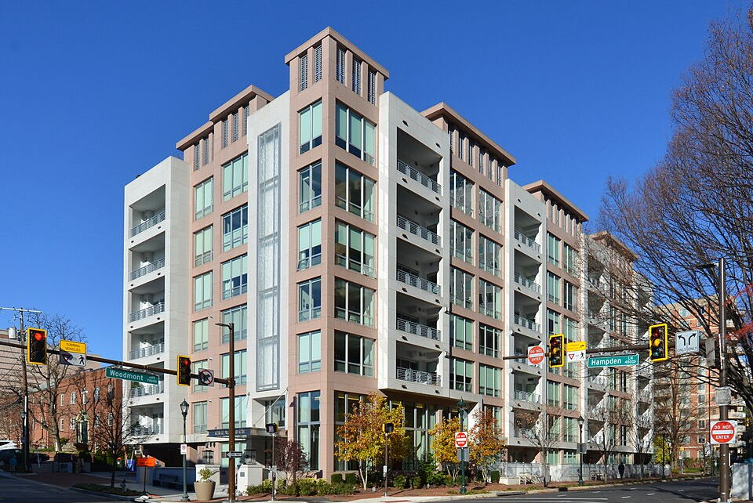
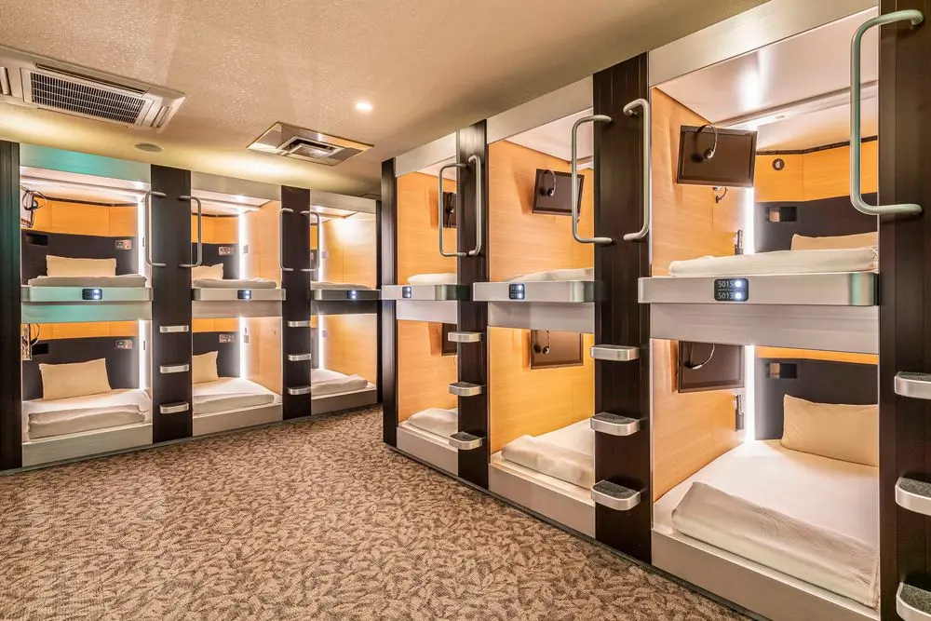
物理裸金属 vs 虚拟机 vs 容器
物理裸金属
虚拟机 VM
容器 Container
一栋楼一户人家
独立地基，独立花园
一栋楼多套房，一套房一户人家
共享地基，共享花园，独立卫生间、厨房和竞带
一套房多个小隔间，每个隔间单租户
共享地基，共享花园，还共享卫生间、厨房和宽带

Slide 7
01
Docker

Slide 8
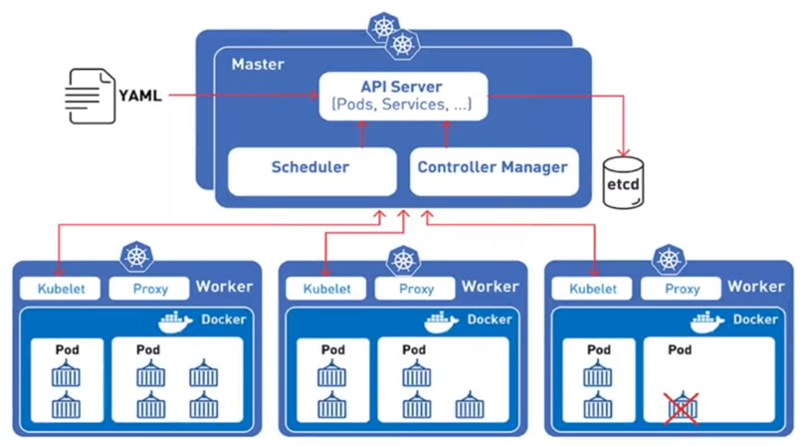
K8s 是什么
K8s 是什么？Kubernetes，Google 开源容器集群管理系统的事实标准；
K8s 设计理念：Cattle Instead of Pets。

Slide 9
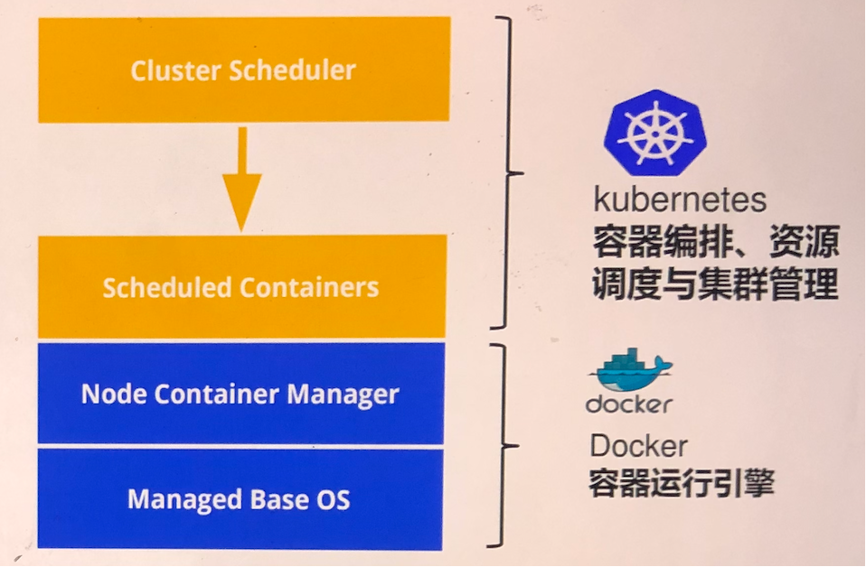
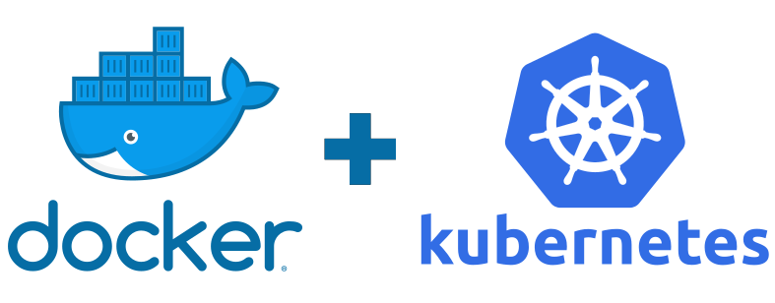
K8s 是什么
它构建在Docker技术之上，为容器化的应用提供资源调度，部署运行，服务发现，扩容缩容等一整套功能，本质上是基于容器技术的Micro-PaaS平台，Kubernetes的灵感来源于Google内部的Borg系统；
将Docker容器宿主机组成集群，统一进行资源调度，自动管理容器生命周期，提供跨节点服务发现和负载均衡；更好的支持微服务理念，划分、细分服务之间的边界，比如Lablel、Pod等概念的引入；
提供一套完整、简单易用的Restful API对外提供服务。

Slide 10
K8s相关概念简介
kubernetes：简称k8s。生产级别的容器编排系统，提供自动化的容器部署、扩展和管理。广义上还包含：自动扩缩容、存储、网络等，与平台管理面也有一定相似性。
EN | CN
Container | 容器
Pod | 容器组
Replication Controller (ReplicaSet) | 副本控制器（副本集）
Service | 服务
Label | 标签
Node | 节点
Kubelet | 节点Agent
kubernetes Master | 主节点

Slide 11
K8s相关概念简介
kubernetes：简称k8s。生产级别的容器编排系统，提供自动化的容器部署、扩展和管理。广义上还包含：自动扩缩容、存储、网络等，与平台管理面也有一定相似性。
类型 |  | kubernetes
编排对象 |  | 容器
调度策略 |  | 根据资源（CPU&内存等）需求、亲密性自动调度最优节点。提供调度、抢占与驱逐多种策略，保障核心系统平稳运行，实现资源消耗相对均衡。
节点代理 |  | Kubelet
调度单元 |  | Pod
节点类型 | 管理节点 | Master。高可用场景需要在一个集群内部署三个实例。
 | 工作节点 | Worker。可与Master共用，但通常不建议。
存储 | PVC（持久卷声明） | 定义Pod所希望使用的持久化存储属性，如存储大小、读写权限等。由开发人员定义，不关心具体实现，抽象概念。
 | PV（持久卷） | PVC的具体实现。由运维人员定义，跟具体厂商有关。如华为云obs、evs等，阿里云OSS、nas等，AWSEBS等。
自动扩缩容 | 自动扩缩容 | HPA（Horizontal Pod Autoscaler）：基于系统资源（CPU、内存等）或自定义Metrics等来执行自动扩缩。 如：CPU高于阈值扩容，低于阈值缩容。

Slide 12
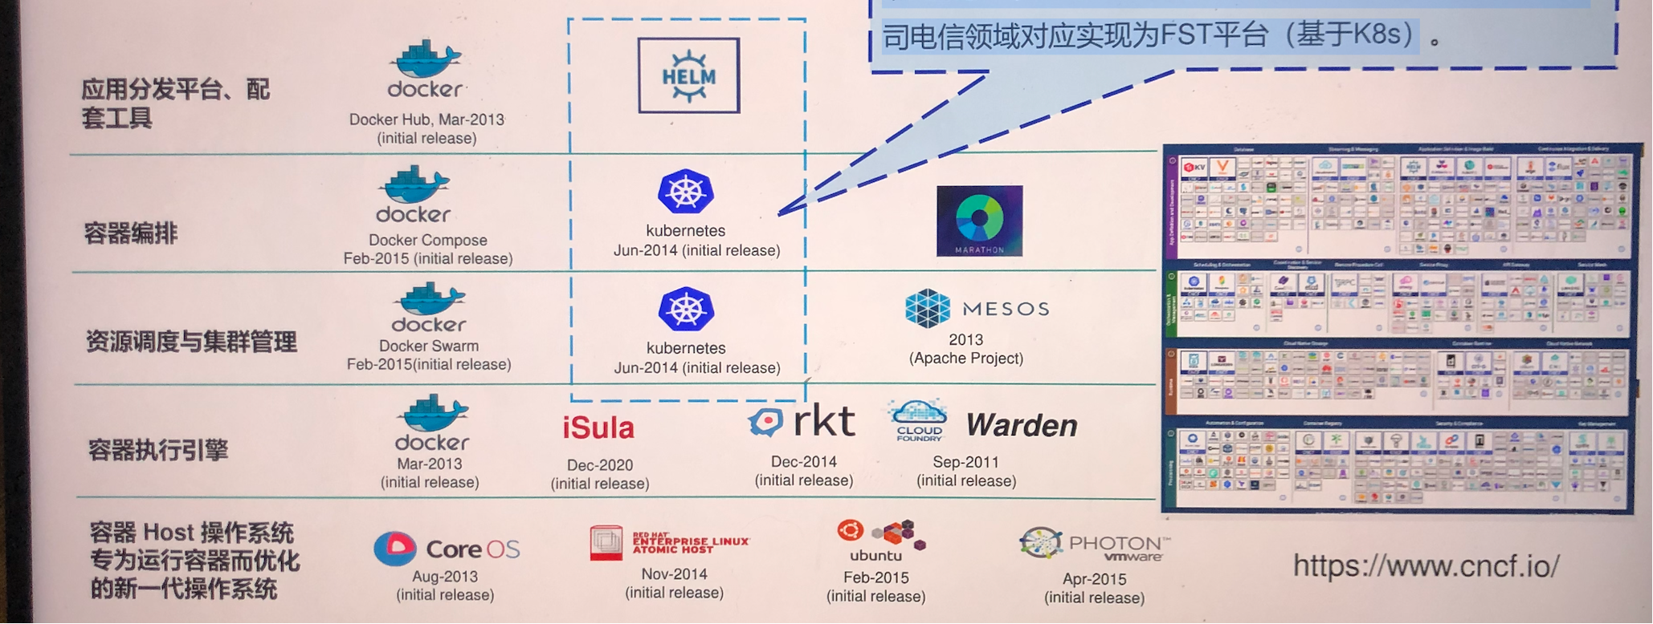
容器生态发展：CNCF事实标准
K8S:CNCF体系基于K8S，发展已成熟，成为“云原生标准&生态”，基于K8s构建Cloud Native成为业界共识；我司电信领域对应实现为FST平台（基于K8s）

Slide 13
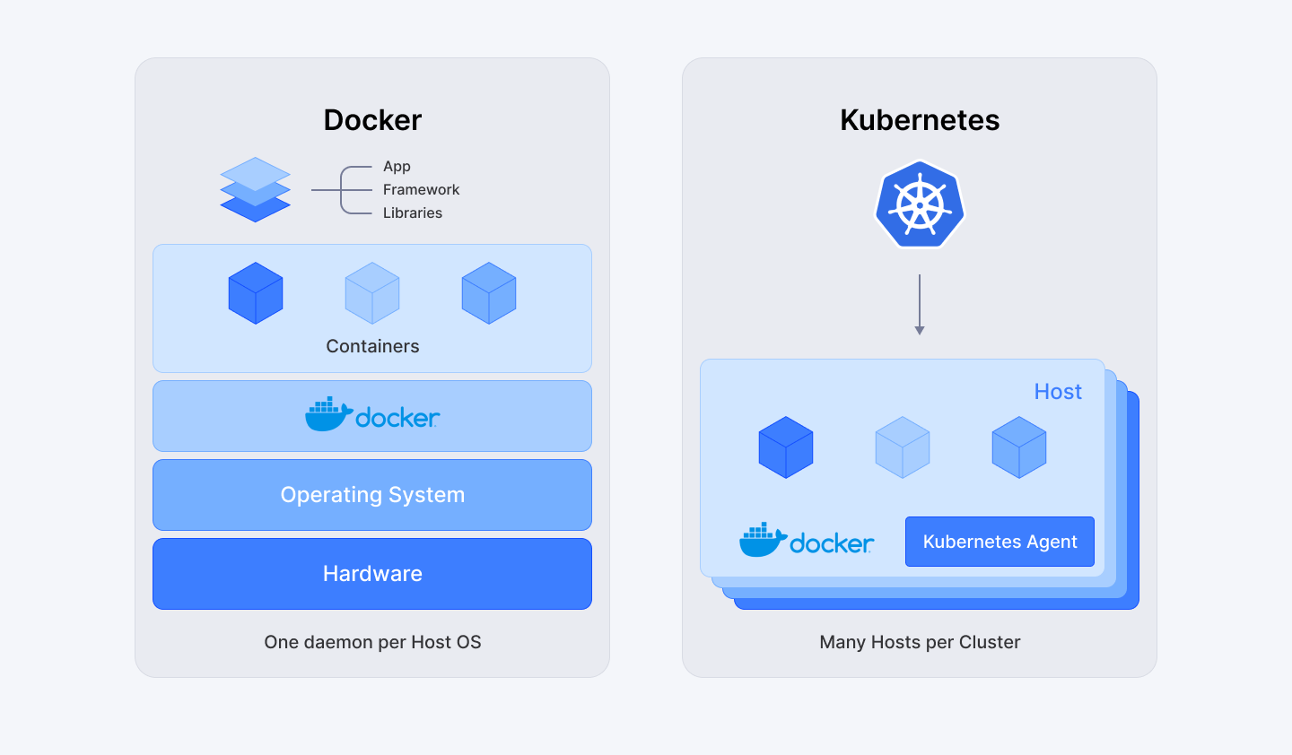
Kubernetes是Google开源的容器集群管理系统；它构建在Docker技术之上，为容器化的应用提供资源调度，部署运行，服务发现，扩容缩容等一整套功能，本质上是基于容器技术的Micro-PaaS平台，Kubernetes的灵感来源于Google内部的Borg系统；
将Docker容器宿主机组成集群，统一进行资源调度，自动管理容器生命周期，提供跨节点服务发现和负载均衡；更好的支持微服务理念，划分、细分服务之间的边界，比如Lablel、Pod等概念的引入；
提供一套完整、简单易用的Restful API对外提供服务。

Slide 14
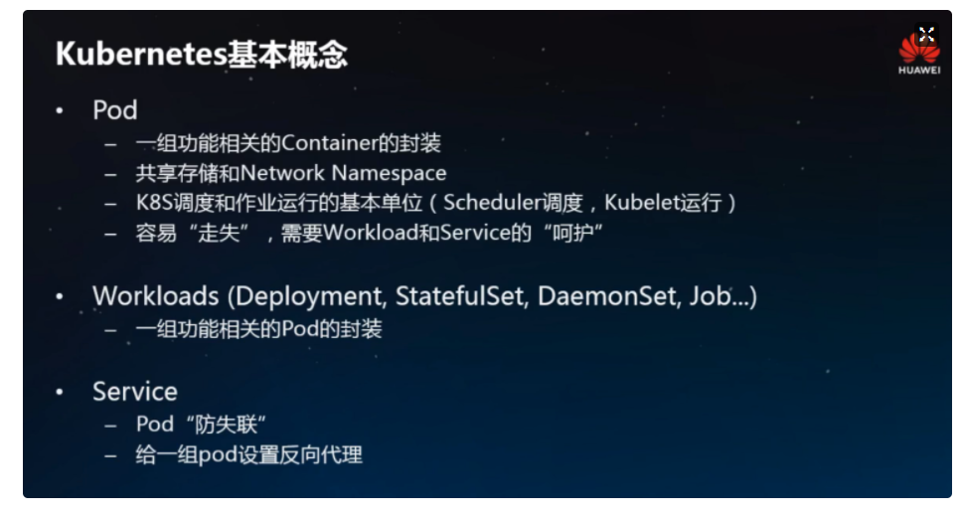

Slide 15
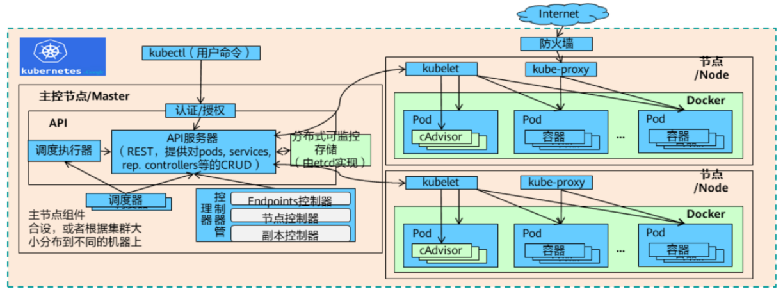
K8S 整体架构
kubelet：负责管控 Docker 容器，e.g. 启动/停止、监控运行状态等。定期从 etcd 获取分配到本机 Pod，并根据 Pod 信息启动或停止相应容器。同时会接收 API server HTTP 请求，汇报Pod 运行状态。

Slide 16
K8S 整体架构
Kube-Proxy：负责为 Pod 提供代理。会定期从 etcd 获取所有 service，并根据 service 创建代理。当某User Pod 要访问其他 Pod 时，访问请求会经过本机 proxy 进行转发。

Slide 17
K8S 整体架构
Pods：能够创建、调度、和管理的最小部署单元。可包括多个容器，相互协作完成一个 APP 功能。
cAdvisor：负责资源监控。

Slide 18
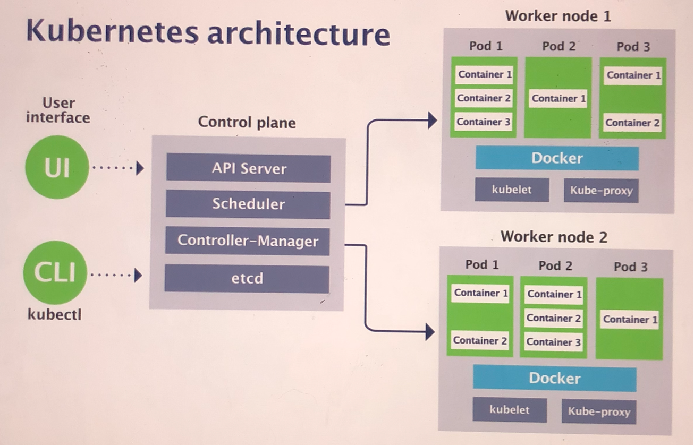
架构概述

Slide 19
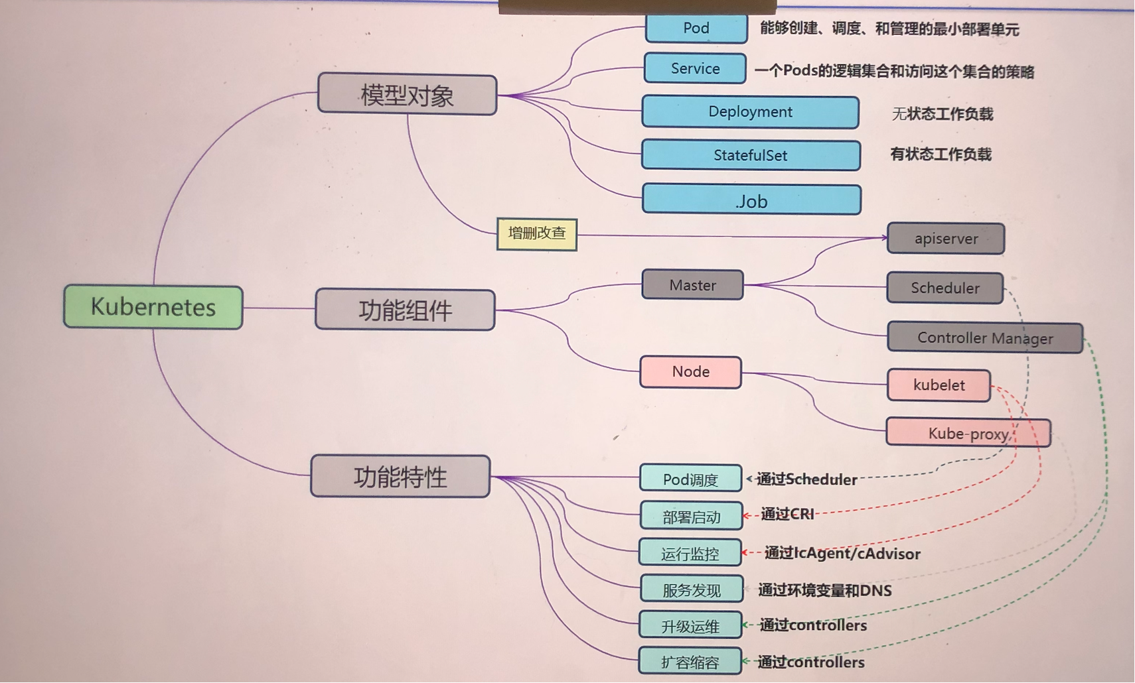
Kubernets对象概览

Slide 20
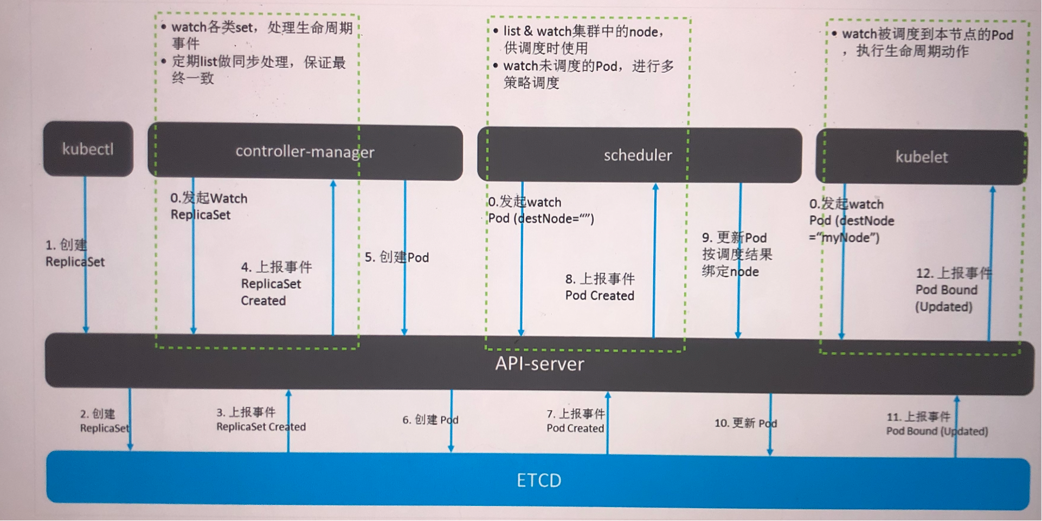
Kubernetes工作原理

Slide 21
K8S 整体架构
Kubernetes 架构 | 控制平面 (Master) | Etcd | 所有的持久性状态都保存在 etcd etcd 支持 watch，这样组件很容易得到系统状态的变化，从而快速响应和协调工作
 |  | Kubernetes API server | 主要提供 Kubernetes API， 提供対 Pods, Services, ReplicationController 等対象 CRUD 理 REST 操作、 验证它们，在 etcd 中更新相应的对象 API 不仅面向最终用户，也是面向工具和扩展开发者，开放生态系统基础
 |  | Scheduler | 通过访问 Kubernetes 中 /binding API, Scheduler 负责 Pods 在各个节点上的分配 Scheduler 是插件式，Kubernetes 将来可以支持用户自定义 scheduler
 |  | Controller manager | 所有其它的集群級別的功能目前由 Controller Manager 提供 Endpoints 对象由端点控制器创建和更新，节点控制器发现、管理和监控节点 Kubernetes 将来可以把这些控制器拆分并提供可插拔的组件
 | 数据平面 (Node) | Kubelet | Kubelet 管理 Pods 和它们的容器、镜像、卷等
 |  | kubeproxy | Kube-Proxy 是一个简单的网络代理和负载均衡器 它具体实现 Service 模型，每个 Service 都会在所有 Kube-Proxy 节点上体现 根据 Service 的 selector 所覆盖 Pods，对这些 Pods 做负载均衡来服务于 Service 访问者

Slide 22
K8s如何兑现容器管理的“灵和简”

Slide 23
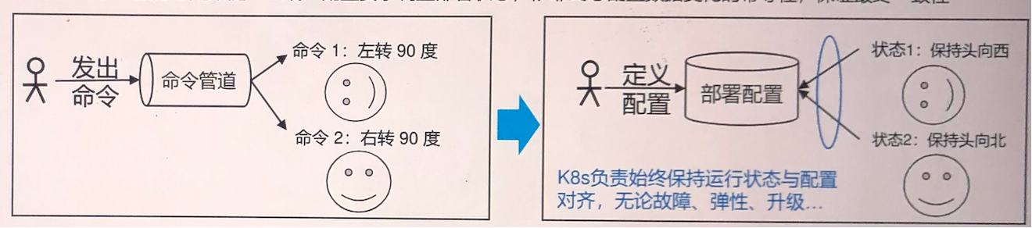
可部署性—“配置即部署”：开发/运维人员只关心配置，部署由K8s负责，K8s保证服务运行状态始终与配置的一致性，将系统部署行为，分解成两段（配置环节+履行环节）
配置环节：由需求产生终态的配置数据，存放在“云端”，集中管理，依靠事务管理保证全网配置的协调一致
履行环节：服务总是跟随“云端”配置要求调整部署状态，依靠终态配置数据变化的幂等性，保证最终一致性
过程复杂，成本高，场景受限，资源利用率低
自动化、低成本、适应性强，资源利用率高

Slide 24
可用性和扩展性：为失效而设计，为自我修复：
自我修复：支持服务级故障转移厙启，具有健康检查机制；
水平扩展：可通过命令手动扩容，可基于资源负载等实现自动伸缩容
服务发现/负载均衡：系统内置服务发现功能，内建负载均衡机制；
自动部署：自动发布和回滚，支持灰度升级、增量发布等；
通过容器+容器编排，实现微服务的部署、运行、维护自动化，是实现自动化运维的有效措施。
配置＋极简命令

Slide 25
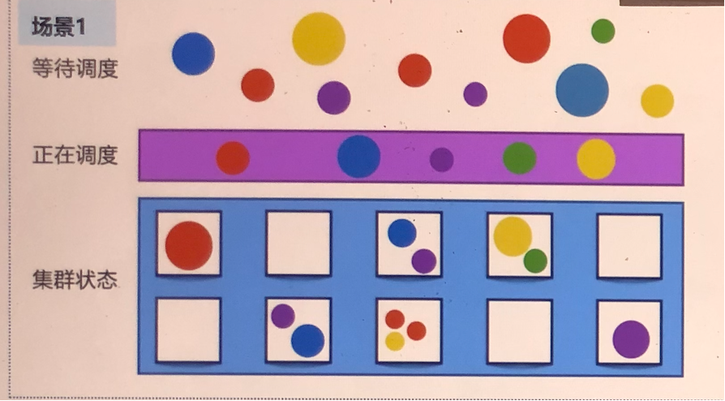
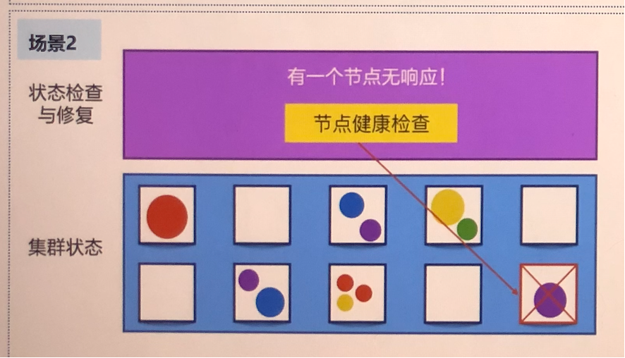
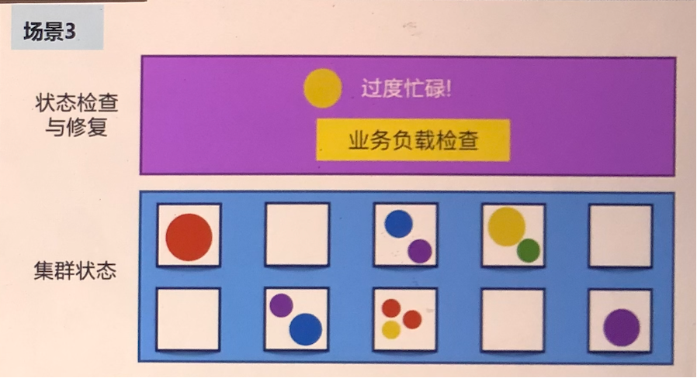
K8s核心功能：调度
K8s根据容器规格，依据特定算法把容器调度到某一节点；
K8s会检测节点是否存在故障，故障节点上的容器会被迁移到健康节点；
K8s会监测业务上所承担的负载，如果这个业务本身的负载过高，则K8s会对其进行扩容。

Slide 26
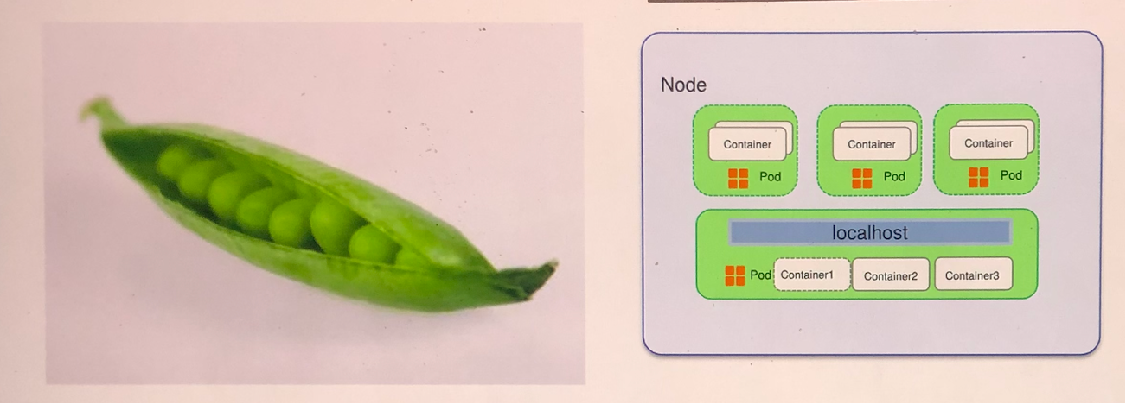
K8s关键概念：POD
在kubernetes中，Pods是能够创建、调度、和管理的最小部署单元，是一组容器的集合，而不是单独的应用容器。
﻿﻿Pod对应于合设在一起的一组应用，它们运行在一个共享的应用上下文中。
﻿﻿同一个Pod里的容器共享同一个网络命名空间，IP地址及端口空间和卷。
﻿﻿从生命周期来说，Pod是短暂的而不是长久的应用。Pods被调度到节点，保持在这个节点上直到被销毁。

Slide 27
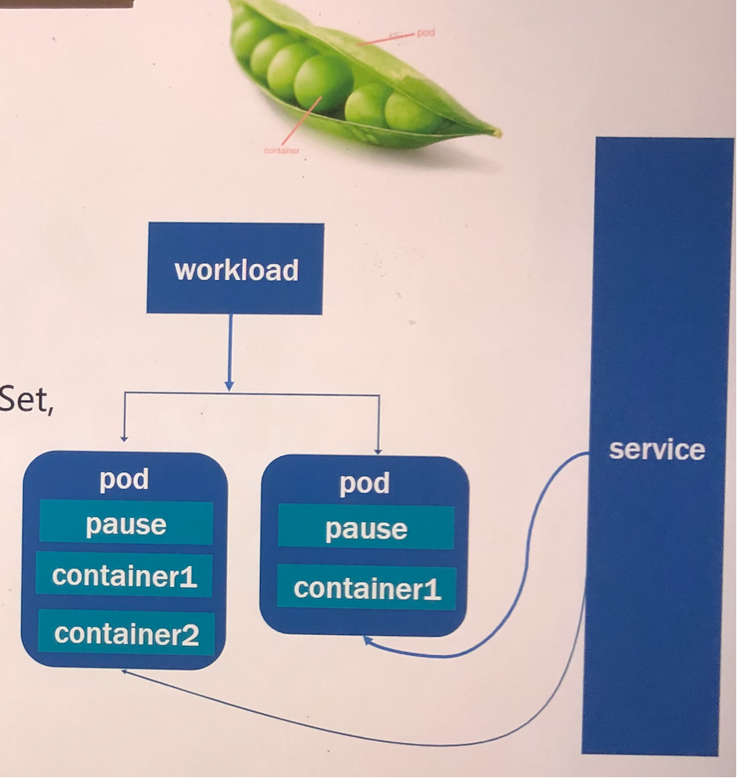
基本概念
Pod
﻿﻿可以创建和部署的最小单元
﻿﻿一组功能相关的Container的封装
﻿每一个pod都有一个pause容器，共享存储和网络空间
﻿非稳态设计，需要Workload和Service“呵护"
workload
Workloads (Deployment, StatefulSet, DaemonSet, Job...)
• 一组功能相关的Pod的封装
pod pause
container1
container2
Service
﻿防Pod“失联"
﻿给一组pod设置反向代理

Slide 28
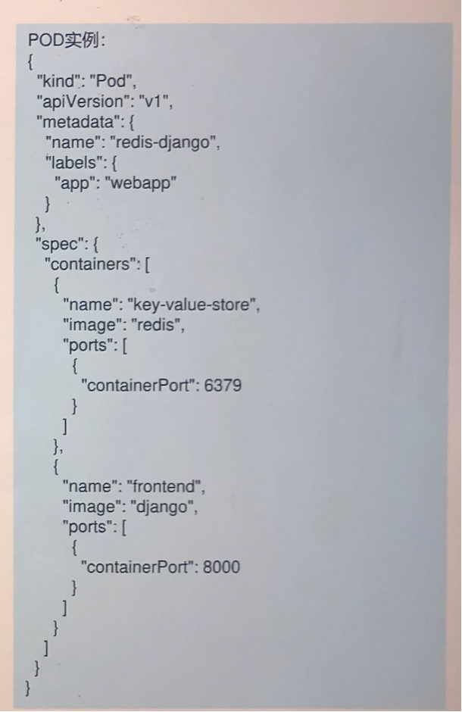
K8s关键概念：POD
在kubernetes中，Pods是能够创建、调度、和管理的最小部署单元，是一组容器的集合，而不是单独的应用容器。
﻿﻿Pod对应于合设在一起的一组应用，它们运行在一个共享的应用上下文中。
﻿﻿同一个Pod里的容器共享同一个网络命名空间，IP地址及端口空间和卷。
﻿﻿从生命周期来说，Pod是短暂的而不是长久的应用。Pods被调度到节点，保持在这个节点上直到被销毁。

Slide 29
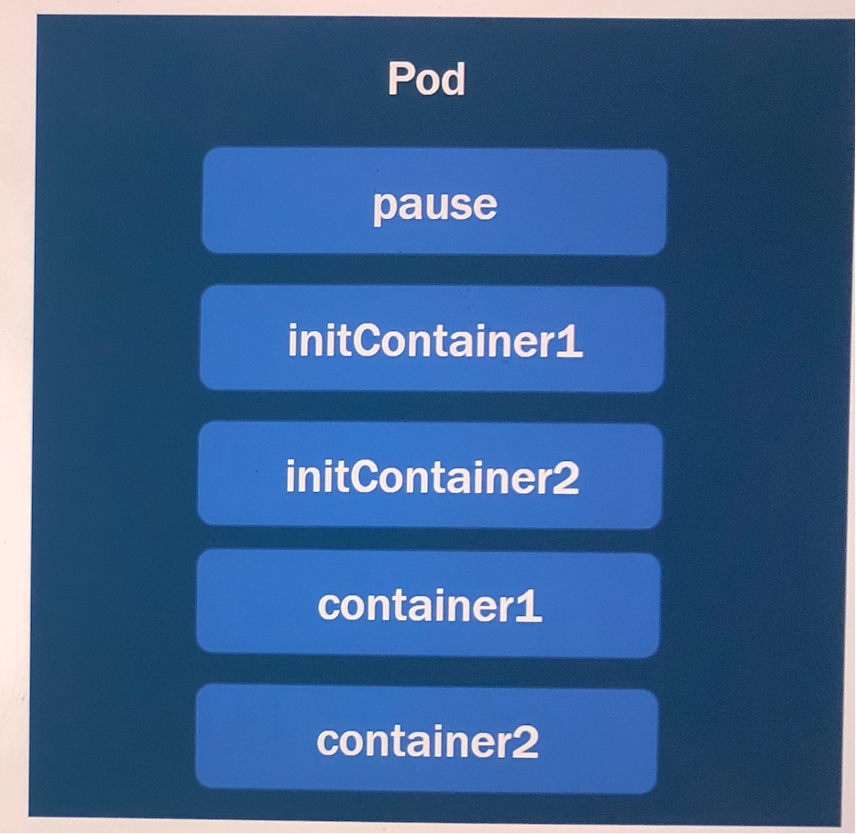
Infrastructure Container: pause基础容器﻿
用户不可见，无需感知
﻿﻿维护整个Pod网络空间
InitContainers：初始化容器
Containers：业务容器，可以有多个
•并行启动，启动成功后一直Running

Slide 30
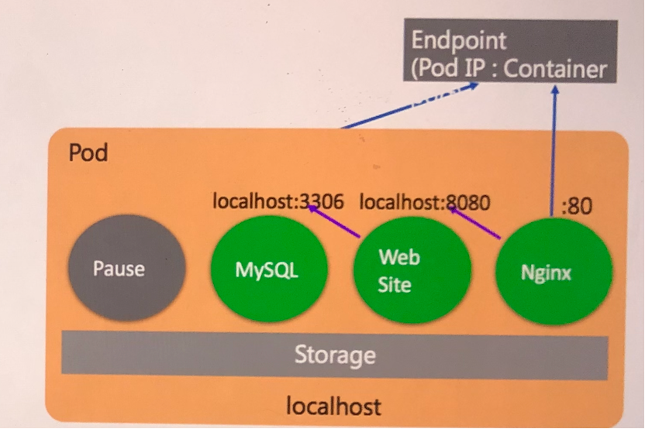
Pause容器
每启动一个pod，同时也会启动一个pause容器，pause伴随着pod的启动而启动，pod的删除而删除。主要作用：
﻿﻿网络接管
﻿﻿共享存储

Slide 31
Init容器
一般用于服务等待处理以及注册Pod信息等
﻿先于业务容器开始执行
﻿顺序执行，执行成功退出（exit O）
﻿全部执行成功后开始启动业务容器
示例：一个具有2个 Init 容器的Pod。第一个等待myservice启动，第二个等待mydb启动。一旦这两个Service都启动完成，Pod将开始启动。

Slide 32
业务容器
每个Pod中可以同时运行多个容器协同工作。同一个Pod中的容器会自动的分配到同一个node上。同一个Pod中的容器共享资源、网络环境和依赖，它们总是被同时调度。
﻿﻿只有当容器需要紧密配合协作的时候才考虑用多容器模式。例如，你有一个容器作为web服务器运行，需要用到共享的volume，有另一个"sidecar”容器来从远端获取资源更新这些文件，如右图所示

Slide 33
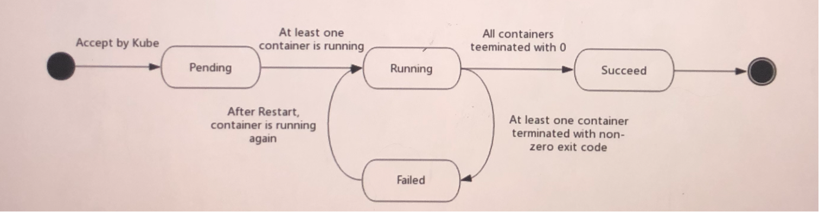
Pod的生命周期
Pod 在其生命周期中的简单宏观概述
﻿挂起（Pending）：Pod 已被 Kubernetes 系统接受，但有一个或者多个容器镜像尚未创建。等待时间包括调度 Pod 的时间和通过网络下载镜像的时间，这可能需要花点时间。
﻿运行中（Running）：该 Pod 已经绑定到了一个节点上，Pod 中所有的容器都已被创建。至少有一个容器正在运行，或者正处于启动或重启状态。
﻿﻿成功（Succeed）：Pod 中的所有容器都被成功终止，并且不会再重启。 失败（Failed）：Pod 中的所有容器都已终止了，并且至少有一个容器是因为失败终止。也就是说，容器以非0状态退出或者被系统终止。
﻿﻿未知（Unknown）：因为某些原因无法取得 Pod 的状态，通常是因为与 Pod 所在主机通信失败。

Slide 34
Pod的生命周期 -检查探针
kubelet 可以选择在容器上运行的三种健康检查方式：
﻿﻿LivenessProbe：在服务运行过程中检查Pod是否运行正常，不正常则将其杀掉，然后重建。
﻿﻿ReadinessProbe：在服务启动后进行进行检测，看应用是否准备好对外提供服务。比如tomcat应用，很多时候并不是tomcat启动成功就可以对外提供服务的，还需要等待spring容器初始化，数据库能够正常访问等等。
﻿﻿StartupProbe：在服务启动阶段检查Pod是否Ready，能够正常对外提供服务。存在启动超时问题，如果应用实际启动时间超过配置时间，会被认定为应用无法正常启动，然后杀掉重建。

Slide 35
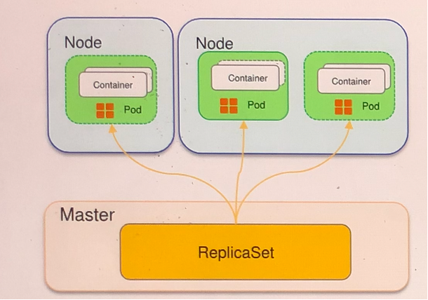
K8s关键概念：ReplicaSet
﻿ReplicaSet一副本控制器；
﻿﻿确保Pod的一定数量的份数（replica）在运行。如果超过这个数量，控制器会杀死一些，如果少了，控制器会启动一些；
﻿﻿ReplicaSet用于解决Pod的扩容和缩容问题；
﻿﻿通常用于无状态应用。

Slide 36
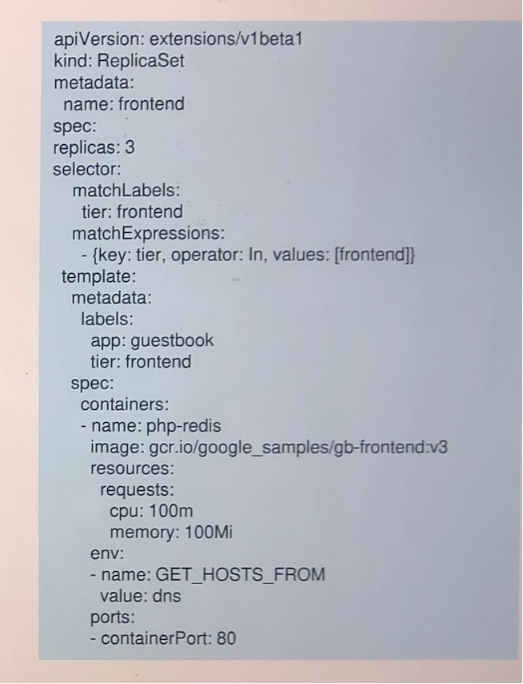
K8s关键概念：ReplicaSet
﻿ReplicaSet一副本控制器；
﻿﻿确保Pod的一定数量的份数（replica）在运行。如果超过这个数量，控制器会杀死一些，如果少了，控制器会启动一些；
﻿﻿ReplicaSet用于解决Pod的扩容和缩容问题；
﻿﻿通常用于无状态应用。

Slide 37
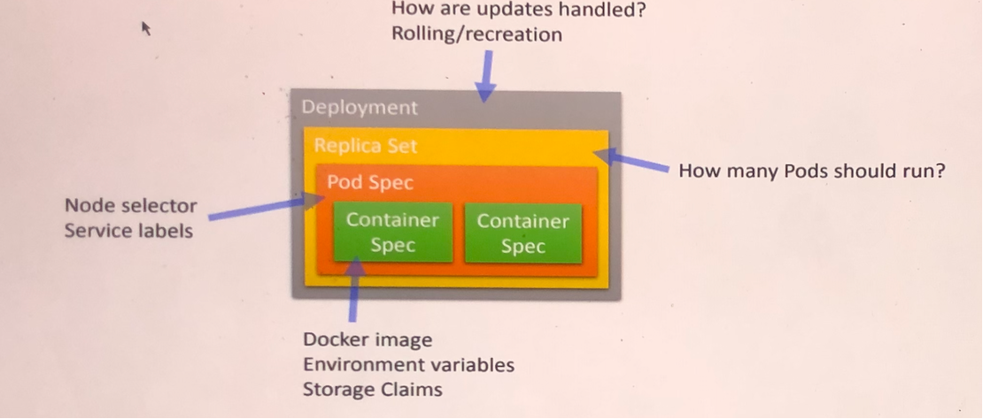
K8s关键概念： Deployment
kubernetes Deployment提供了官方的用于更新Pod和Replica Set（下一代的Replication Controller） 的方法；
Deployment集成了上线部署、滚动升级、创建副本、暂停上线任务，恢复上线任务，回滚到以前某一版本（成功/稳定）的Deployment等功能；
Deployment的典型用例：
﻿﻿使用Deployment来启动（上线/部署）一个Pod或者ReplicaSet
﻿﻿检查一个Deployment是否成功执行
﻿更新Deployment来重新创建相应的Pods（例如，需要使用一个新的Image）
﻿﻿回滚应用

Slide 38
﻿部署无状态应用
﻿﻿为 Pod 提供声明式更新
﻿県有弹性伸缩、滚动升级、版本回滚等功能
示例：
﻿Spring-app使用springboot-docker镜像部署2个Pod实例
﻿﻿使用selector为：app:spring-app

Slide 39
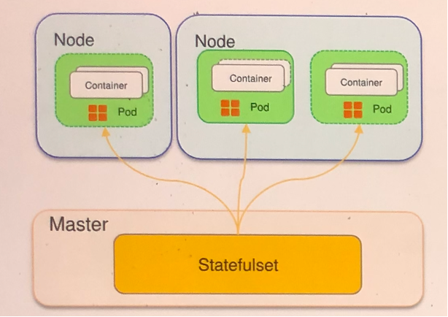
StatefuISet
StatefuISet—有状态应用
﻿﻿用于解決各个Pod实例独立生命周期管理，提供各个实例唯一性
﻿稳定，唯一的网络标识符。
﻿稳定，持久存储。
保证实例的顺序性，包括：
﻿有序的，优雅的部署和扩展。
﻿有序，优雅的删除和终止。
﻿有序的自动滚动更新。

Slide 40
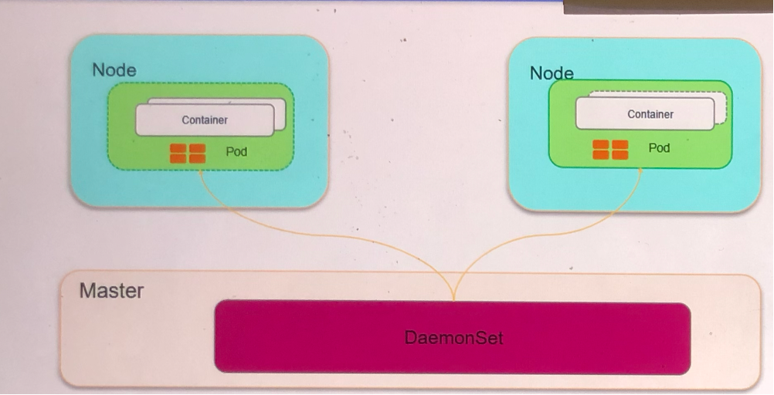
DaemonSet能够让所有（或者一些特定）的Node节点运行同一个pod。当节点加入到kubernetes集群中，pod会被（DaemonSet）调度到该节点上运行，当节点从kubernetes集群中被移除，被（DaemonSet）调度的pod
会被移除，如果删除DaemonSet，所有跟这个DaemonSet相关的pods都会被删除。
在使用kubernetes来运行应用时，很多时候我们需要在一个区域（zone）或者所有Node上运行同一个守护进程（pod），例如如下场景：
•每个Node上运行一个分布式存储的守护进程，例如glusterd， ceph 逕行日志采集器在每个Node上，例如fluentd, logstash 运行监控的采集端在每个Node，例如prometheus node exporter ， collectd等

Slide 41
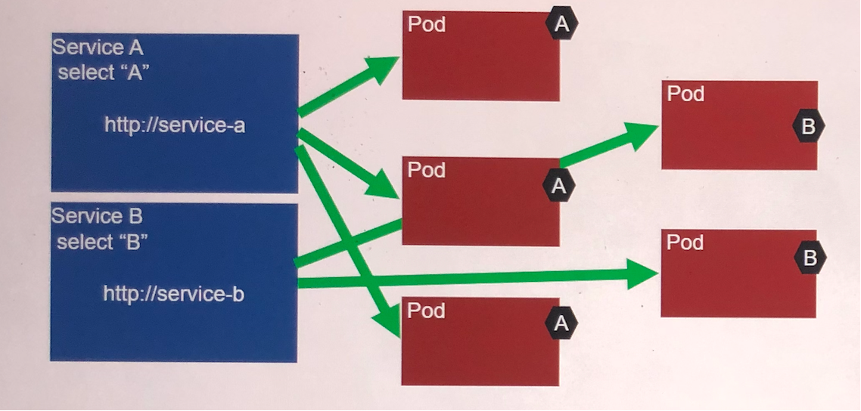
Service
Service定义了pods的逻辑集合和访问这个集合的策略。Pods集合是通过定义Service时提供的Label选择器完成的
Service的引入旨在保证pod的动态变化对访问端透明，访问端只需要知道
service的地址，由service来提供代理
Service的抽象使得前端客户和后端Pods进行了解耦
• Kubernetes Services支持TCP和UDP协议，默认是TCPKubernetes支持两种基本的服务发现方法：环境变量和DNS。

Slide 42
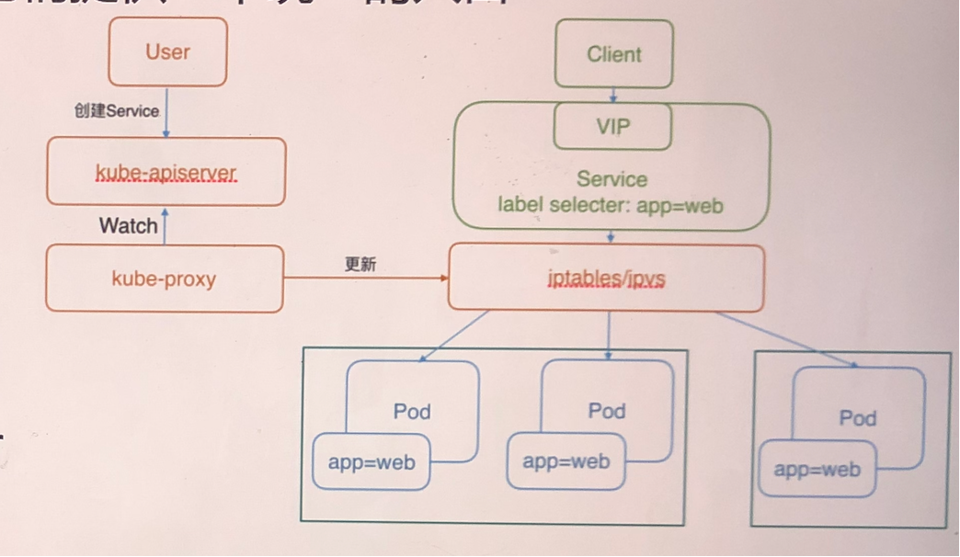
Service
一组提供相同功能的Pods的抽象，并为它们提供一个统一的入口
Service有四种类型：
﻿﻿ClusterIP：默认类型，自动分配 cluster内部访问的虚拟I
﻿﻿NodePort：在ClusterIP基础上，在每台机器上绑定一个端口，这样就可以通过<NodelP>：NodePort来访问
﻿﻿LoadBalancer：借助cloud provider 创建一个外部的负载均衡器，并将请求转发到Pods
﻿﻿ExternalName：通过CNAME方式转发到指定的域名

Slide 43
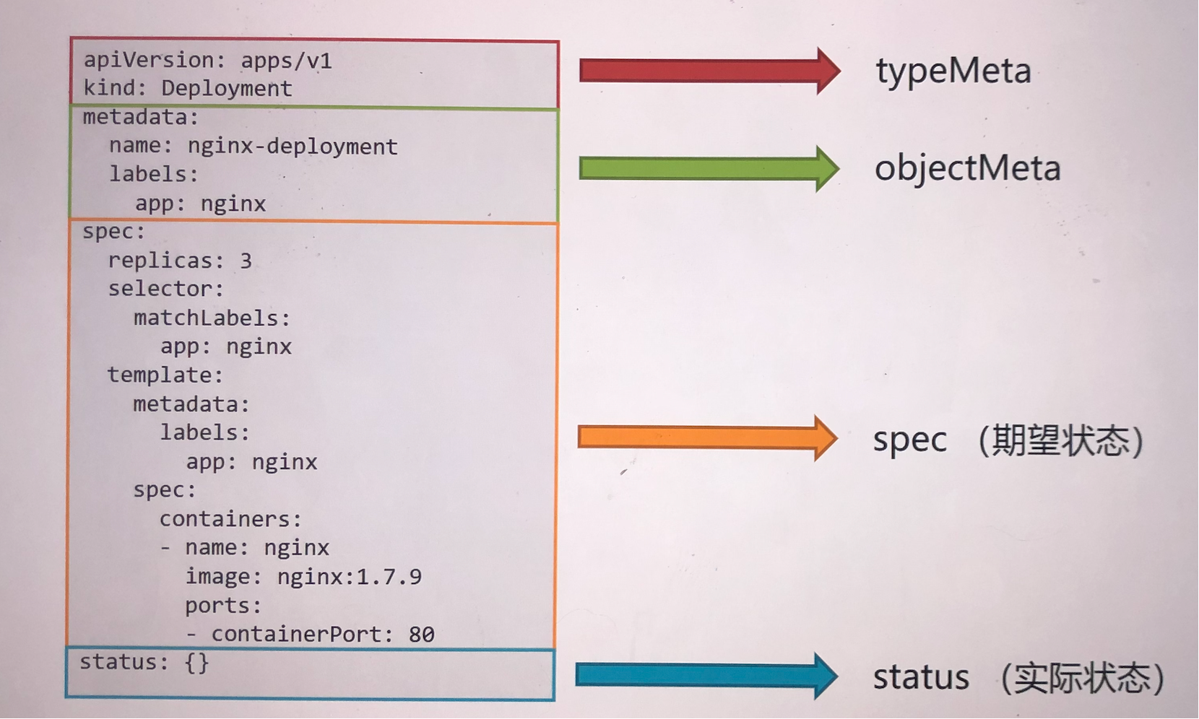
Kubernetes API 对象构成
一切都是API资源对象

Slide 44
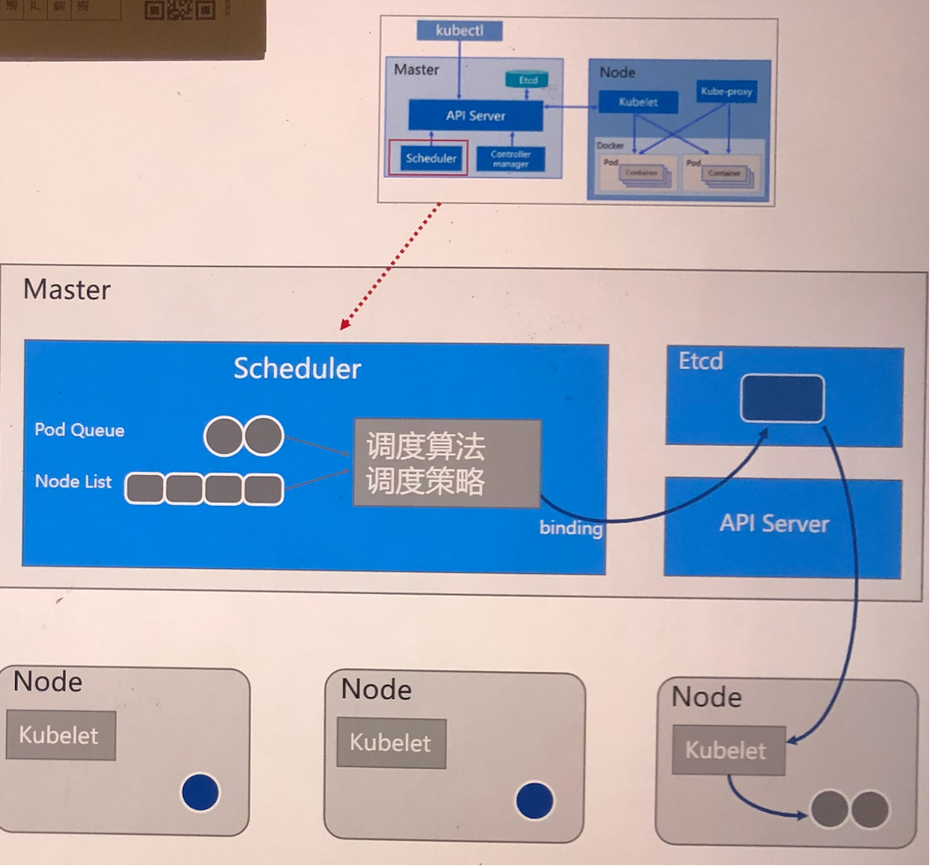
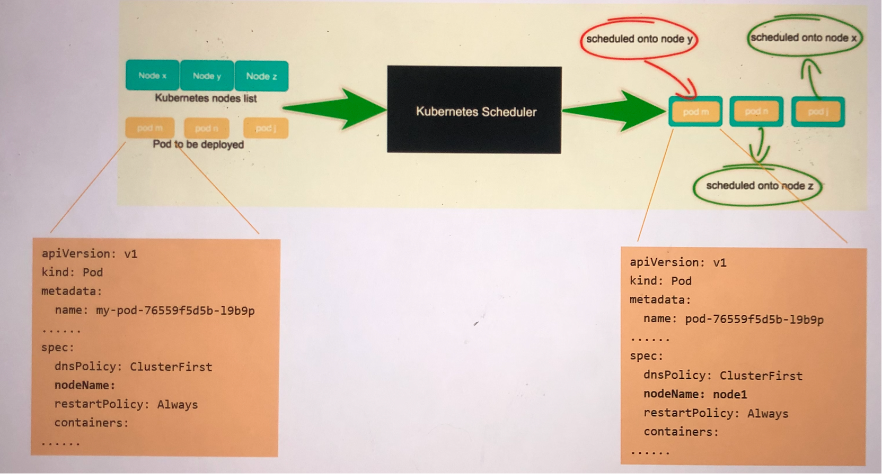
Scheduling：为Pod找到一个合适的Node
Scheduler负责Pod的调度
﻿按照特定的调度算法和策略，将Pod 绑定（Bind）到集群中某个合适的Node上

Slide 45
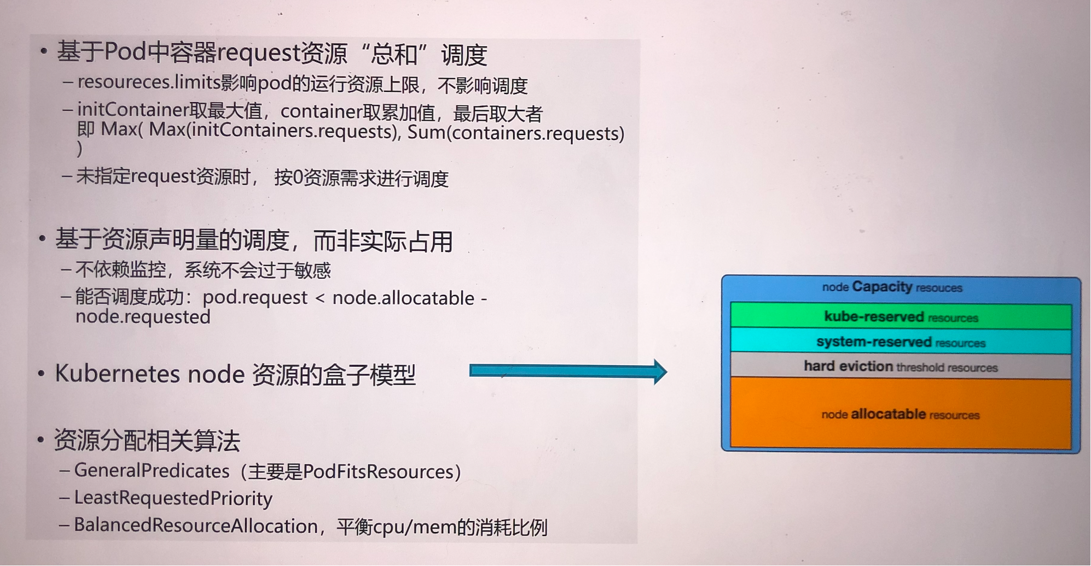
K8S 调度器的资源分配机制
﻿基于Pod中容器request资源“总和”调度
﻿﻿resoureces.limits影响pod的运行资源上限，不影响调度
.contalner取累加值，最后取大者
）
requests）
﻿未指定request资源时，按0资源需求进行调度
﻿﻿基于资源声明量的调度，而非实际占用
﻿不依赖监控，系统不会过于敏感
﻿能否调度成功：pod.request < node.alocatable - node.requested
﻿﻿Kubernetes node 资源的盒子模型
﻿姿源分配相关算法
﻿﻿GeneralPredicates（主要是PodFitsResources）
﻿﻿LeastRequestedPriority
﻿﻿BalancedResourceAllocation, Ficpu/mem*Ett

Slide 46
Pod网络
一个Pod一个IP
﻿每个Pod独立IP，Pod内所有容器共享网络namespace（同一个IP）
﻿﻿容器之间直接通信，不需要NAT
﻿﻿Node和容器直接通信，不需要NAT
﻿其他容器和容器自身看到的IP是一样的
扁平网络：性能、可追溯、排错
集群内访问走Service，（7层）
集群外访问走ELB（4层）/Ingress

Slide 47
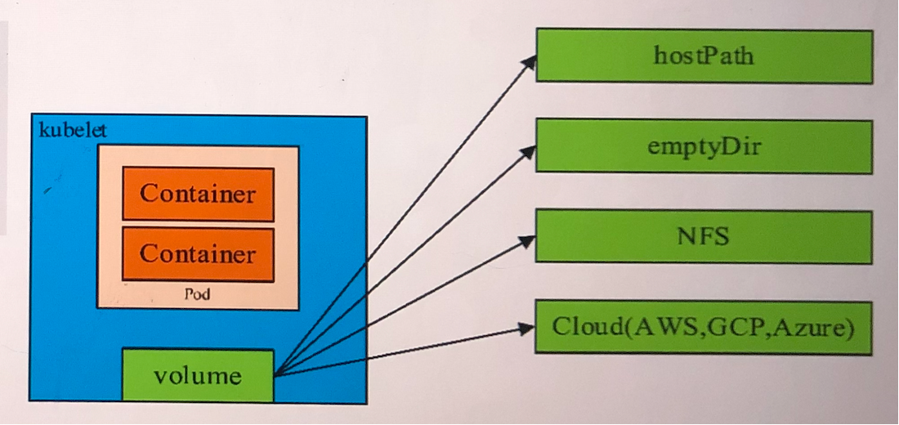
存储卷
容器部署过程中一般有以下三种数据：
﻿启动时需要的初始数据，可以是配置文件
﻿启动过程中产生的临时数据，该临时数据需要多个容器间共享
﻿﻿启动过程中产生的持久化数据
以上三种数据都不希望在容器重启时就消失，存储卷由此而来，它可以根据不同场景提供不同类型的存储能力。

Slide 48
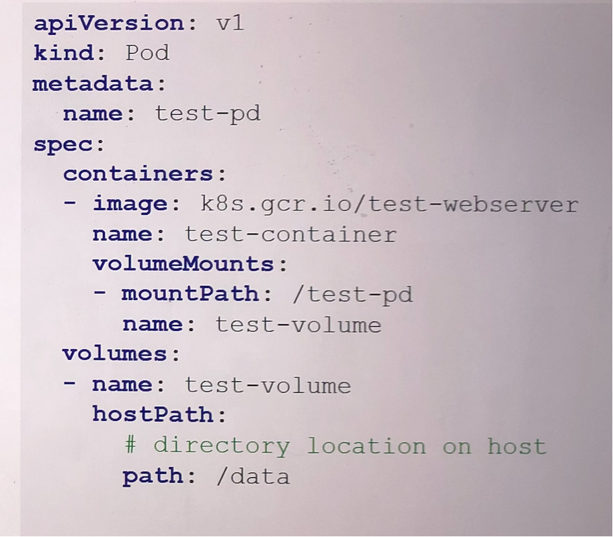
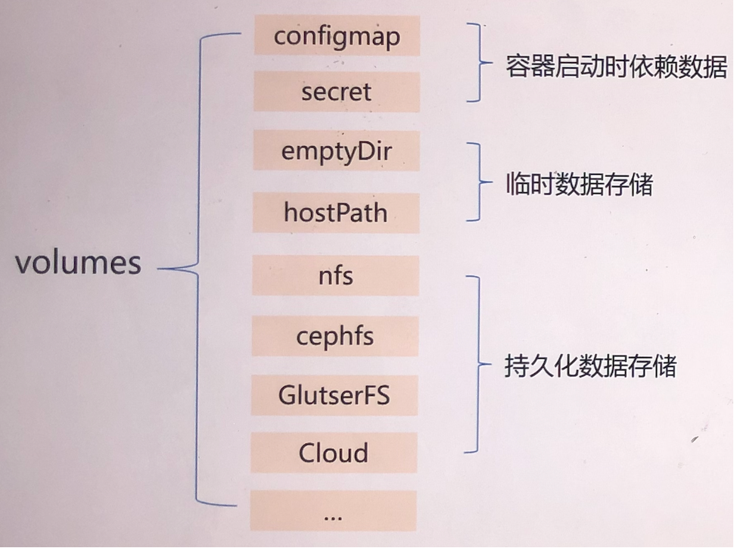
普通存储卷（volume）
存储没有单独资源对象，与Pod的生命周期一起

Slide 49
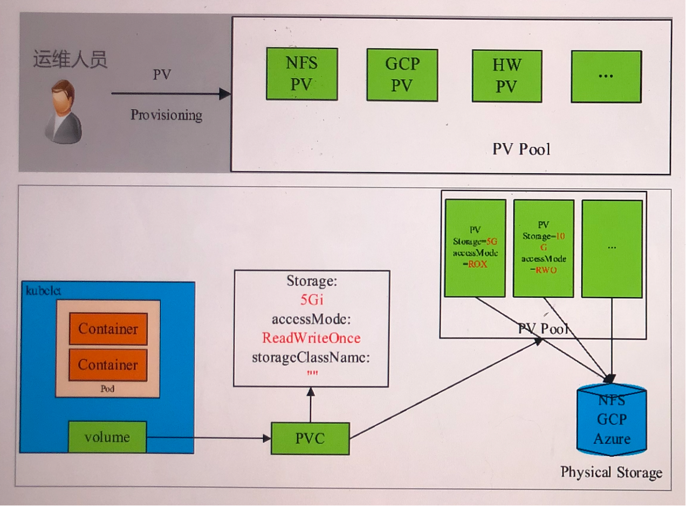
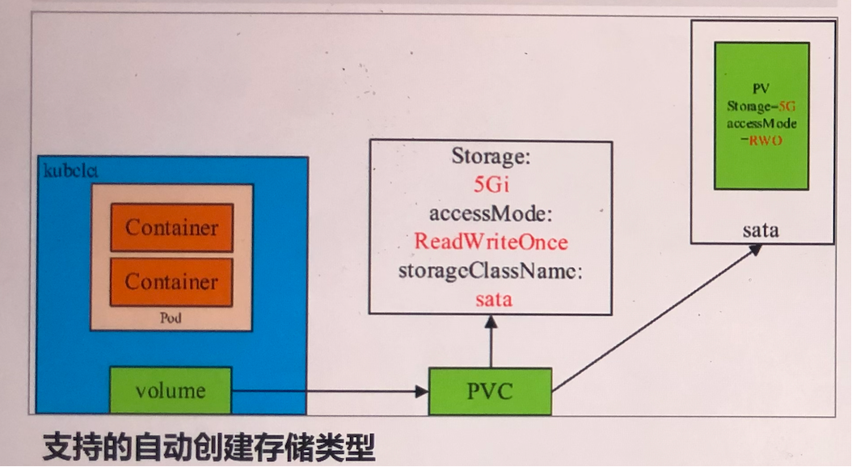
持久化存储卷（PersistentVolume）
静态模式：除创建PVC外，还需手动创建PV

Slide 50
组介绍- API Server
apiserver
﻿整个集群管理的入口，所有对集群的操作和查询都需要经过apiserver。
﻿﻿集群内各个模块之间不能直接通信，都是通过apiserver来完成自己那部分工作。
﻿﻿集群安全控制，apiserver提供了集群的安全验证和角色权限分配。
etcd
﻿﻿kubernetes的后端数据存储系统，所有资源对象数据都存在etcd，用于配置共享和服务发现。
﻿﻿集群内所有组件都不能直接连接etcd，只能通过apiserver去连接etcd。

Slide 51
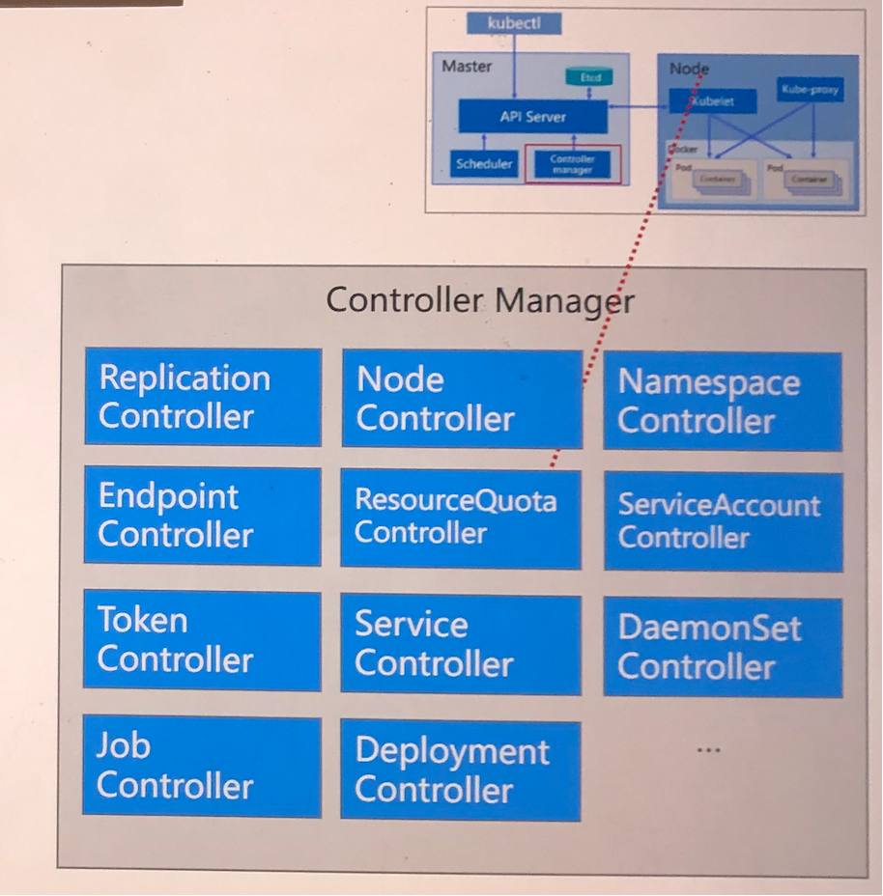
组件介绍-Controller Manager
负责集群的故障检测和修复。
﻿根据用户的定义，维持正确的pod副本数。
﻿根据Service与Pod的管理关系，完成服务的Endpoints对象的创建和更新；
﻿﻿为新的namespace创建帐户和api访问 token.

Slide 52
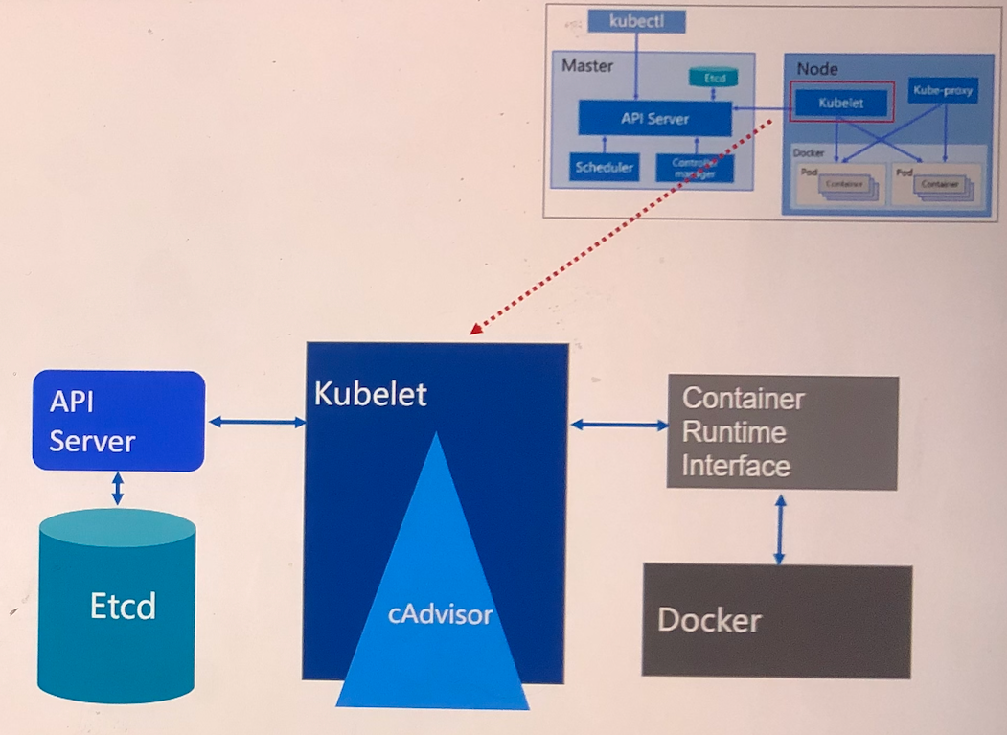
Kubelet
Node节点上容器的管理agent
﻿﻿连接Kubernetes Master和各个Node节点
﻿﻿集群的每个Node节点都会启动一个Kubelet进程
﻿﻿Kubelet主要作用
﻿节点管理：Kubelet在启动时会通过API Server注册节点信息，并定时向APIServer发送节点的新消息，APIServer将接收到的消息写入Etcd
﻿Pod管理：Kubelet通过APIServer监听Etcd，所有针对 Pod的操作都会被Kubelet监听到，并针对Pod或Pod中的容器进行相应的操作
﻿﻿容器健康检查：Kubelet定期调用容器中Liveness和 Readiness，诊断容器的健康状态
﻿资源监控：Kubelet内置cAdvisor工具，可以监控容器和节点的资源信息，包括CPU、内存、文件系统和网络等统计信息

Slide 53
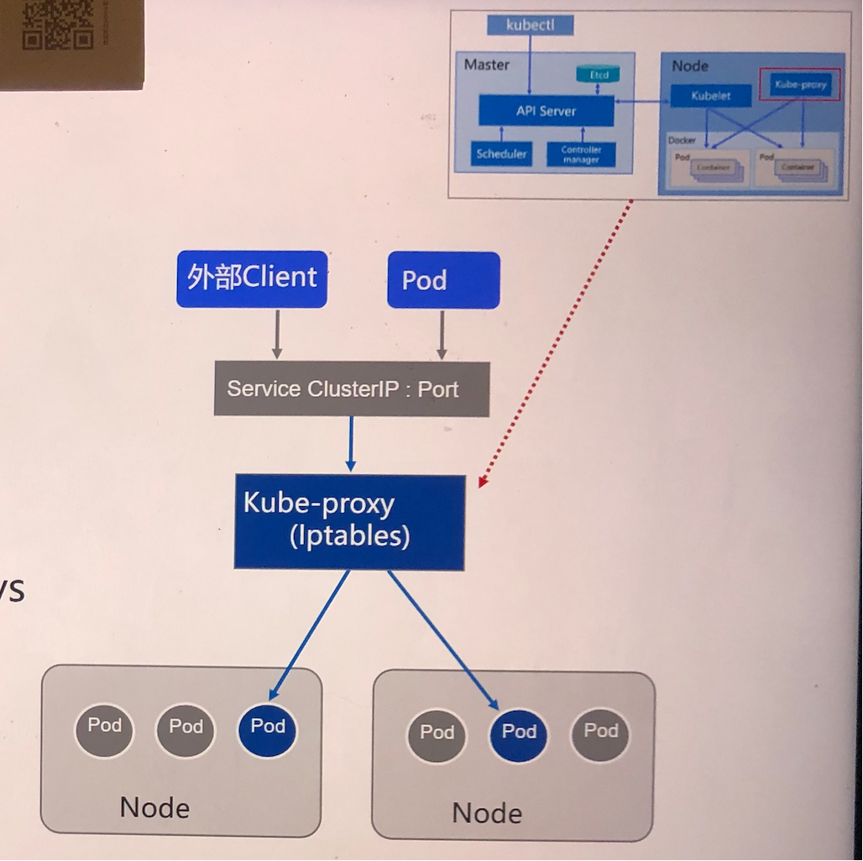
组件介绍- Kube-proxy
用于实现端口映射和负载均衡。可以看作 Service的透明代理及负载均衡器，其核心功能是将到某个Service的访问请求转发到后端的多个Pod实例上.
﻿﻿Kube-proxy主要有两种模式iptables和ipvs

Slide 54
总结与思考

Slide 55
K8S 架构总结
kubernetes是典型的master-slave架构
﻿﻿etcd负责所有资源对象的存储
﻿﻿master@fE: apiserver, scheduler, control-manger
﻿﻿slaveEf: kubelet, kube-proxy

Slide 57
引用与参考
https://blog.csdn.net/weixin_53269650/article/details/145509482
PPT 开源在：https://github.com/Infrasys-AI/AIInfra

